Slide 1
IC³ Internet and Computing Core Certification Guide Global Standard 4
Máy tính căn bản
Bài 4: Control Panel

Slide 2
Mục tiêu bài học
Khởi động control panel
Thay đổi các chế độ xem (view)
Thay đổi sự hiển thị của màn hình nền (desktop)
Thay đổi ngày giờ
Thay thay đổi các chế độ xem hoặc nhập liệu với các ngôn ngữ khác
Tìm kiếm các thiết lập cho các tùy chọn khả năng truy cập
Cài đặt các tùy chọn khác nhau về nguồn điện
Xác định các loại và giới hạn của tài khoản người dùng
Notes:
Pg 71

Slide 3
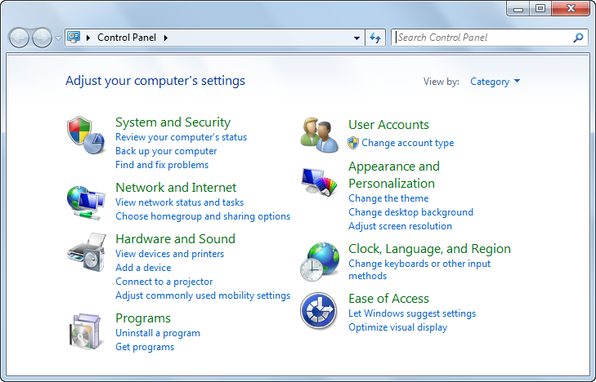
Sử dụng Control Panel
Để truy cập Control Panel:
Nhấp chuột vào Start, Control Panel; hoặc
Trong Windows Explorer, Nhấp chuột vào Computer ở Ô định vị (Navigation Pane), sau đó Nhấp chuột vào trên thanh lệnh
Notes:
Pg 71
Objective 1.3

Slide 4
Sử dụng Control Panel
System and Security | Cung cấp các lựa chọn để duy trì tính toàn vẹn hệ thống và thực hiện sao lưu dữ liệu, kiểm tra các cập nhật chống vi rút và quét các phần tải về.
Network and Internet | Cho phép bạn cài đặt hay điều chỉnh cách kết nối máy tính của bạn vào mạng hay vào Internet, và chia sẻ các tập tin với người khác.
Hardware and Sound | Cho phép bạn cài đặt hay điều chỉnh cách hoạt động của các phần cứng như các thiết bị âm thanh.
Programs | Cho phép tiếp cận các nhiệm vụ quản lý hệ thống ví dụ như cài đặt và gỡ bỏ các chương trình.
User Accounts | Cung cấp các lựa chọn để thiết lập máy tính cho phép nhiều người cùng sử dụng.
Appearance and Personalization | Cho phép bạn tùy chỉnh màn hình với chế độ bảo vệ màn hình, nền màn hình, ...
Clock, Language, and Region | Cho phép truy cập để bạn có thể thay đổi định dạng của ngày tháng, thời gian, tiền tệ hay các con số theo chuẩn khu vực hay các ngôn ngữ.
Ease of Access | Cung cấp các lựa chọn để thay đổi các đặc điểm về khả năng truy cập, như bật chế độ nhận diện giọng nói hay thay đổi hình ảnh hiển thị.
Notes:
Pg 72
Objective 1.3

Slide 5
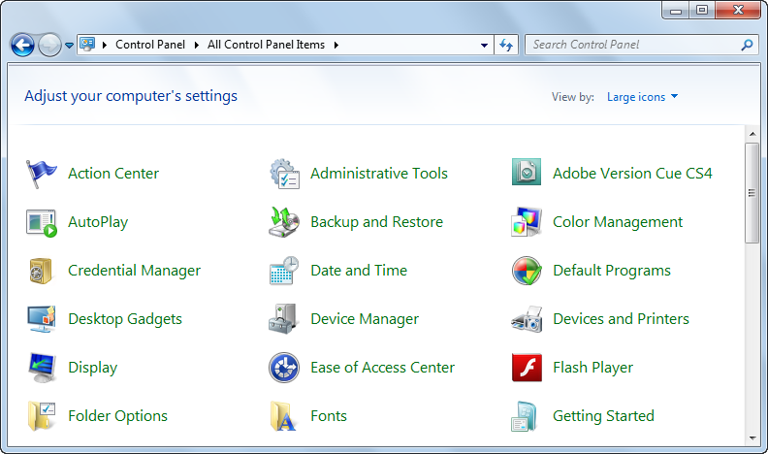
Sử dụng Control Panel
Chuyển màn hình sang chế độ Large icons hay Small icons:
Notes:
Pg 72
Objective 1.3

Slide 6
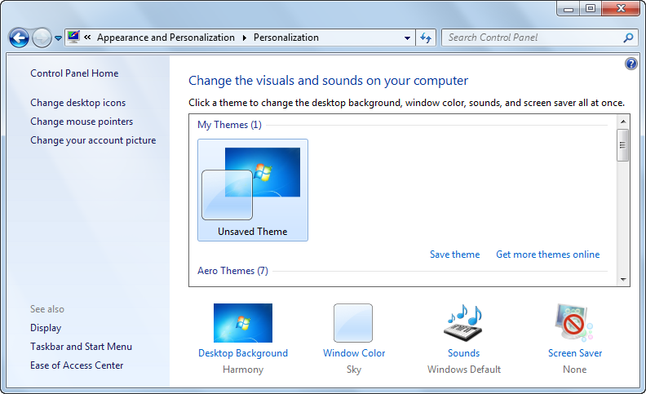
Tùy biến hiển thị màn hình nền
Để thay đổi hiển thị:
Nhấp chuột vào start, control panel, appearance and personalization, personalization hoặc
Nhấp chuột phải vào khoảng trống trên màn hình, chọn personalize, và sau đó nhấp chuột vào lựa chọn hiển thị cần thay đổi, hoặc
Nếu ở một trong các cách quan sát biểu tượng, nhấp chuột vào personalization trong cửa sổ control panel
Notes:
Pg 73
Objective 1.3

Slide 7
Tùy biến hiển thị màn hình nền
My Themes | Các chủ đề bạn đã tùy biến, đã lưu hoặc tải về. Khi bạn tạo các thay đổi cho một chủ đề, các cài đặt mới xuất hiện trong phần này như là một chủ đề chưa được lưu (unsaved theme).
Aero Themes | Các chủ đề bao gồm các hiệu ứng Aero glass và nhiều chủ đề bao gồm một bản trình chiếu màn hình nền.
Installed Themes | Các chủ đề được tạo bởi các nhà sản xuất máy tính hoặc các nhà cung cấp ngoài Microsoft. Không phải tất cả các hệ thống đều có các chủ đề được cài đặt này
Basic and High Contrast Themes | Các chủ đề được thiết kế để cải thiện hiệu suất của máy tính hoặc làm cho các đối tượng dễ nhìn thấy hơn. Các chủ đề này không bao gồm các hiệu ứng Aero glass và do đó nó không hỗ trợ tất cả các tính năng của Aero.
Notes:
Pg 73
Objective 1.3

Slide 8
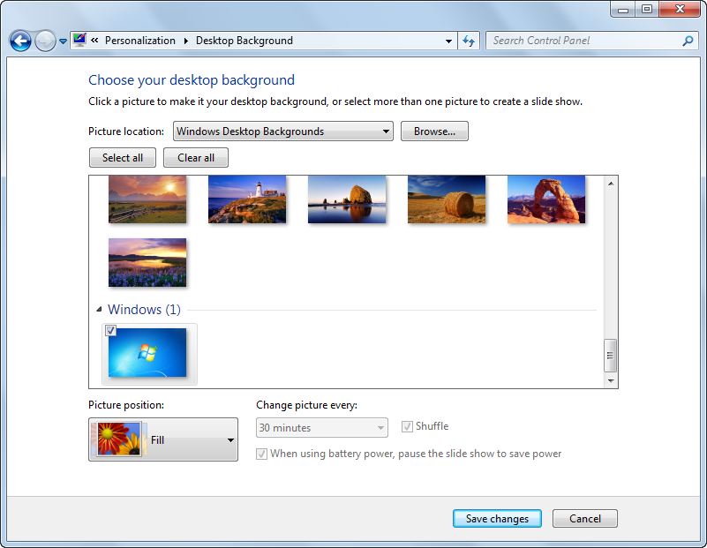
Tùy biến hiển thị màn hình nền
Để tùy biến màn hình nền :
Sử dụng tùy chọn Desktop Background để áp dụng một chủ đề hoặc tùy biến cách các chủ đề hiển thị trong danh sách lựa chọn, hoặc
Notes:
Pg 74
Objective 1.3

Slide 9
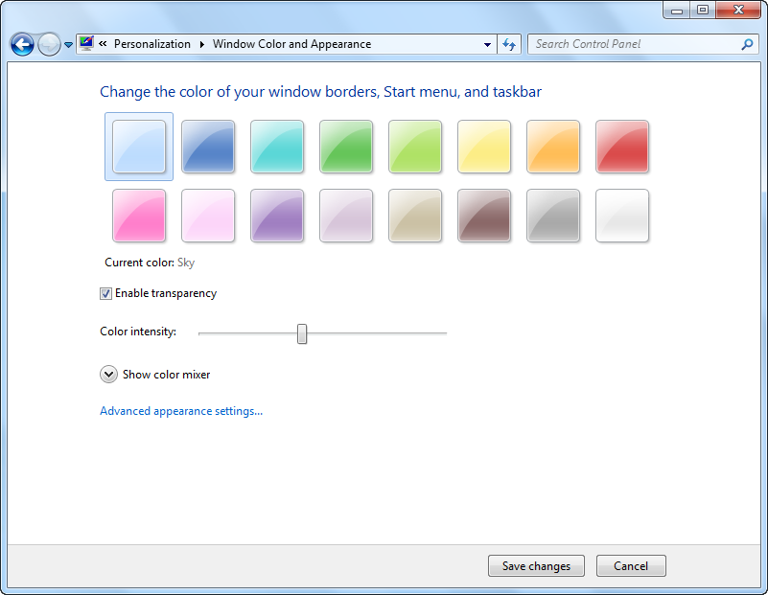
Tùy biến hiển thị màn hình nền
Sử dụng tùy chọn Window Color để chọn một màu cụ thể cho đường viền cửa sổ, trình đơn Start hoặc thanh tác vụ.
Notes:
Pg 74
Objective 1.3

Slide 10
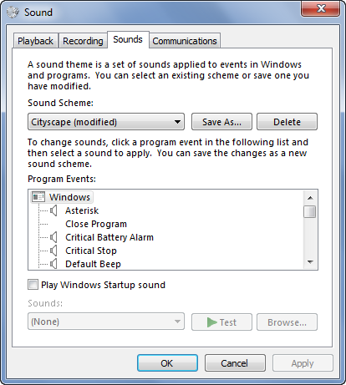
Tùy biến hiển thị màn hình nền
Sử dụng tùy chọn Sounds để áp dụng một nguyên tắc phối hợp âm thanh cụ thể cho chủ đề. Nguyên tắc phối hợp âm thanh xác định các âm thanh nào phát khi các sự kiện cụ thể của Windows xảy ra
Notes:
Pg 74-75
Objective 1.3

Slide 11
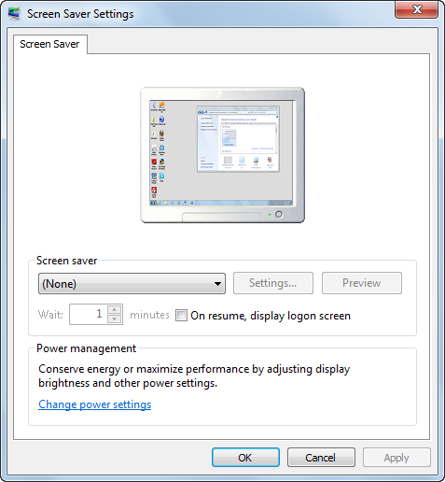
Tùy biến hiển thị màn hình nền
Sử dụng tùy chọn Screen Saver để chọn hoặc áp dụng một chế độ bảo vệ màn hình.
Nếu chế độ bảo vệ màn hình bao gồm các tùy chọn có thể cấu hình, bạn cũng có thể cài đặt chúng.
Notes:
Pg 75
Objective 1.3

Slide 12
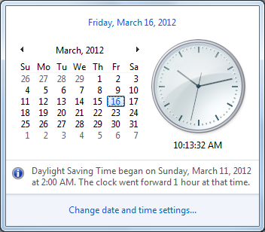
Thay đổi ngày giờ (Date and Time)
Thời gian hiện thời hiển thị ở vùng thông báo
Hệ điều hành sử dụng ngày tháng và thời gian để xác định thời gian tập tin được tạo hay chỉnh sửa
Nếu máy tính được nối mạng, thời gian có thể được xác định bởi máy chủ và chỉ quản trị mạng có thể thay đổi
Nếu bạn kết nối vào internet, nó cũng sẽ đồng bộ hóa đồng hồ của nó với thời gian ở máy chủ trên internet
Để xem ngày tháng và giờ hiện thời, nhấp chuột vào thời gian trong vùng thông báo
Notes:
Pg 76
Objective 1.3

Slide 13
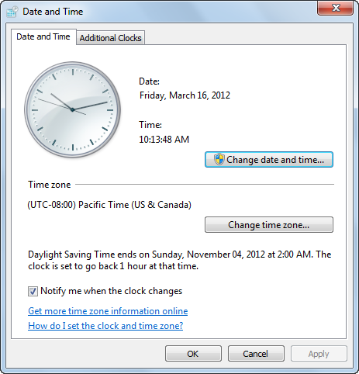
Thay đổi ngày giờ (Date and Time)
Để thay đổi ngày giờ:
Nhấp chuột vào Start, Control Panel, Clock, Language, and Region, và sau đó Nhấp chuột vào Date and Time hay Set the time and date, hoặc
Nhấp chuột vào Start, Control Panel, Clock, Language, and Region, và sau đó Nhấp chuột vào Date and Time hay Set the time and date, hoặc
Nhấp chuột vào thời gian trong vùng thông báo và sau đó Nhấp chuột vào Change date and time settings
Notes:
Pg 75-76
Objective 1.3

Slide 14
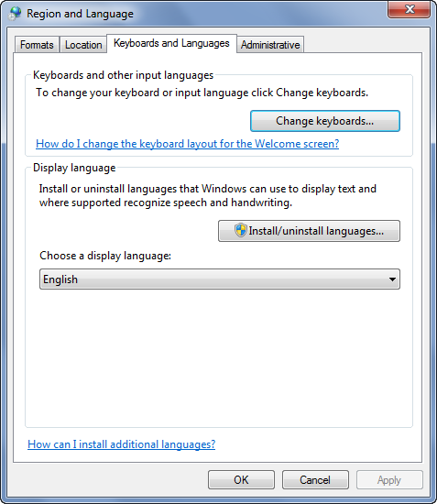
Thay đổi ngôn ngữ (Language)
Ngôn ngữ đã được cài sẵn dựa trên vùng lãnh thổ nơi máy tính được mua
Có thể cài đặt hoặc gỡ bỏ các ngôn ngữ khác và thay đổi hiển thị hoặc tùy chọn nhập đầu vào (input)
Chọn start, contral panel và chọn clock, language, and region. Sau đó chọn change keyboards or other input methods
Notes:
Pg 78
Objective 1.3

Slide 15
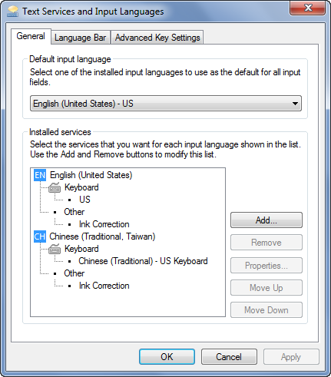
Thay đổi ngôn ngữ (Language)
Để thay đổi hiển thị các thành phần trên màn hình sang ngôn ngữ khác, chọn mũi tên của choose a display language và nhấp chọn ngôn ngữ thích hợp
Chọn nút install/uninstall languages
Chỉ hiển thị chỉ nếu một gói giao diện ngôn ngữ (LIP) hoặc gói giao diện đa ngôn ngữ (MUI) đã được cài đặt
Nhập vào các ký tự của ngôn ngữ khác, chọn change keyboards.
Notes:
Pg 78-79
Objective 1.3

Slide 16
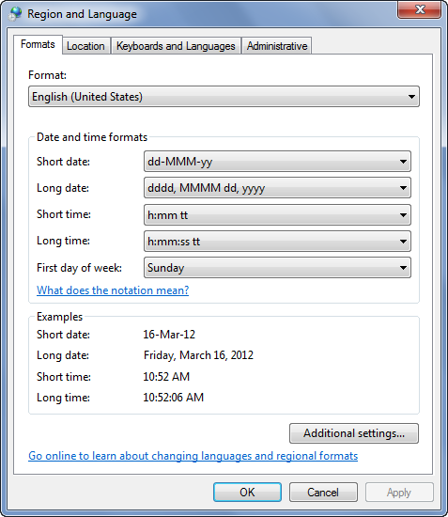
Thay đổi ngôn ngữ (Language)
Bạn có thể thay đổi định dạng cho ngày tháng theo yêu cầu bằng cách nhấp chọn thẻ Format
Notes:
Pg 79
Objective 1.3

Slide 17
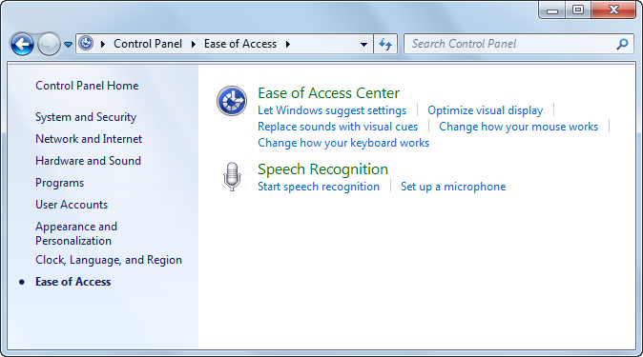
Các cài đặt khả năng truy cập
Hỗ trợ các thiết bị trợ giúp cho người khuyết tật
Hỗ trợ các thiết bị trợ giúp
Có thể tùy biến các cài đặt khả năng truy cập và các thiết bị
Các hệ điều hành khác cũng có những tính năng hỗ trợ truy cập dành cho người khuyết tật tương tự như windows
Notes:
Pg 81
Objective 1.3

Slide 18
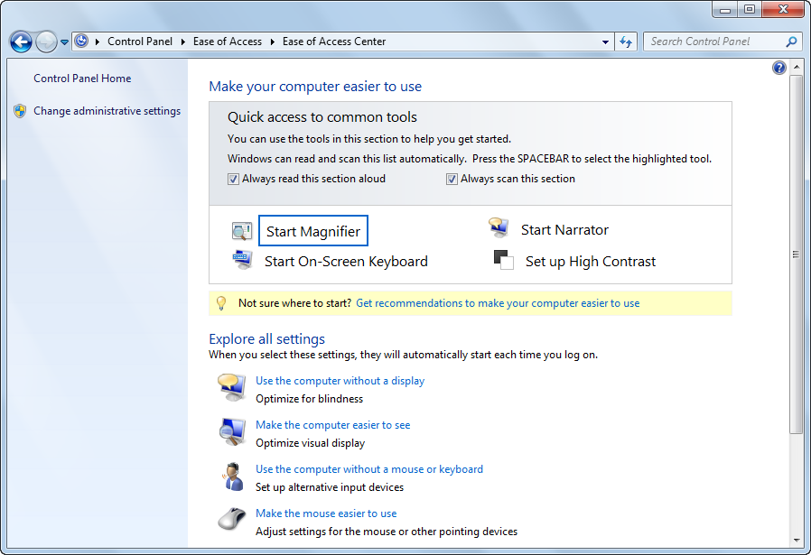
Các cài đặt khả năng truy cập
có thể chọn một trong các lựa chọn hoặc nhấp chọn Ease of Access Center để thấy danh sách các lựa chọn
Notes:
Pg 81
Objective 1.3

Slide 19
Các cài đặt khả năng truy cập
Magnifier | Các phần chia mở rộng của màn hình làm cho dễ xem văn bản và hình ảnh hơn và thấy toàn màn hình dễ dàng hơn
Narrator | Một trình đọc màn hình cơ bản để đọc to văn bản trên màn hình và mô tả một số sự kiện để bạn biết cái gì đang xảy ra khi bạn sử dụng máy tính.
On-Screen Keyboard | Hiển thị một bàn phím ảo trên màn hình để bạn có thể sử dụng với một thiết bị chuột hoặc một thiết bị trỏ khác.
High Contrast display settings | Tăng độ tương phản của các màu sắc để giảm sự mỏi mắt và làm cho các đối tượng dễ đọc hơn.
Notes:
Pg 81-82
Objective 1.3

Slide 20
Tìm hiểu Power Options
Tắt máy
Tắt máy tính đúng cách là rất quan trọng
tiết kiệm năng lượng và đảm bảo cho dữ liệu của bạn đã được lưu
Để tắt, nhấp vào Start, chọn Shut down
Máy tính sẽ đóng tất cả các tập tin, ứng dụng đang mở và tắt hệ điều hành, sau đó hoàn tất việc tắt máy tính và màn hình hiển thị
Khởi động lại máy tính của bạn sau khi tắt máy mất nhiều thời gian hơn việc đánh thức máy tính đang tạm nghỉ hoặc ngủ đông
Notes:
Pg 83
Objective 1.3

Slide 21
Tìm hiểu Power Options
Tạm nghỉ
Khi bạn đặt máy tính ở chế độ tạm nghỉ, Windows đặt công việc của bạn vào trong bộ nhớ và chỉ tiêu tốn một lượng nhỏ về nguồn điện
Không cần phải đóng các chương trình và các tập tin nhưng nên lưu công việc bạn đang thực hiện
Sau vài giờ hoặc nếu pin đang ở mức thấp, công việc được tự động lưu vào ổ đĩa cứng và máy tính tắt
Khi bạn đánh thức máy tính, màn hình sẽ quay trở lại một cách chính xác những gì bạn đang thực hiện trước khi bạn đặt máy tính về chế độ tạm nghỉ
Để đánh thức máy tính khi tạm nghỉ, di chuyển chuột hoặc nhấn một phím bất kì trên bàn phím
Notes:
Pg 83
Objective 1.3

Slide 22
Tìm hiểu Power Options
Ngủ đông
Là trạng thái tiết kiệm điện được thiết kế chủ yếu cho các máy tính xách tay
Máy tính đưa tất cả tài liệu và chương trình đang mở vào ổ đĩa cứng và sau đó tắt máy tính
Ngủ đông là chế độ nghỉ ít tốn điện nhất
Khi bạn biết bạn sẽ không sử dụng nó trong một khỏang thời gian kéo dài và sẽ không có cơ hội sạc pin trong suốt khoảng thời gian này
Cũng rất hữu ích khi bạn cần đóng nắp máy tính xách tay và di chuyển sang một vị trí khác
Để đánh thức máy tính xách tay khi đang ngủ đông, ấn vào nút nguồn
Notes:
Pg 83-84
Objective 1.3

Slide 23
Tìm hiểu Power Options
Làm việc với Power Settings
Cho phép bạn tùy biến có bao nhiêu nguồn điện được dùng cho các công việc cụ thể
Có thể cấu hình và áp dụng kế hoạch cấp nguồn để tự động tắt màn hình và đặt máy tính vào chế độ tạm nghỉ sau một khoảng thời gian cụ thể
Để thay đổi trạng thái nguồn cho một thiết bị xách tay, chọn Start, Control Panel, Hardware and Sound.
Notes:
Pg 84
Objective 1.3

Slide 24
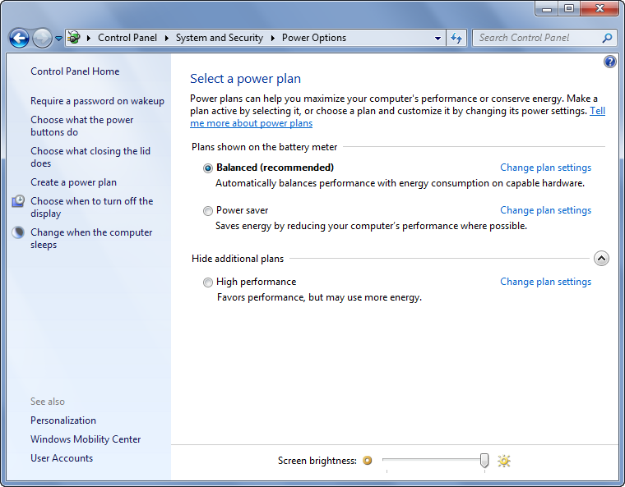
Tìm hiểu Power Options
Để xem tất cả các cấu hình lựa chọn, chọn Power Options
Nếu bạn đã kết nối vào một mạng không có đầy đủ quyền quản trị hệ thống, một số lựa chọn có thể bị giới hạn
Notes:
Pg 84
Objective 1.3

Slide 25
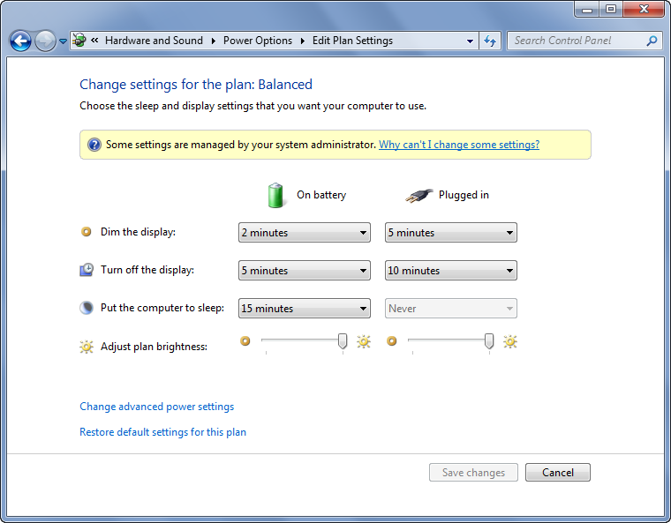
Tìm hiểu Power Options
Windows có nhiều kế hoạch cấp nguồn được xây dựng sẵn. bạn có thể áp dụng chúng, hiệu chỉnh các cài đặt của chúng hoặc tạo kế hoạch cấp nguồn tùy biến dựa trên các kế hoạch cấp nguồn được xây dựng sẵn
Để xem hoặc thay đổi kế hoạch nguồn điện, nhấp vào Change plan settings
Notes:
Pg 85
Objective 1.3

Slide 26
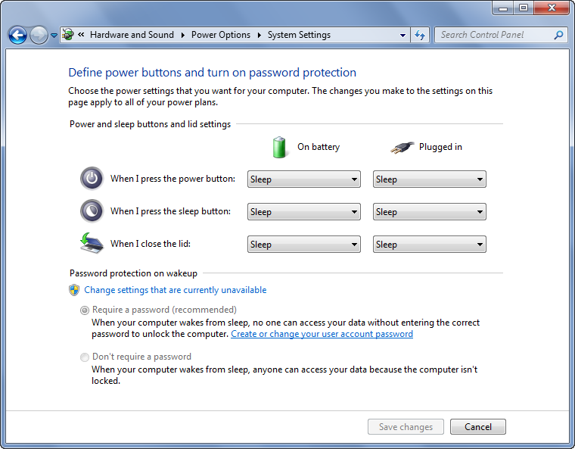
Tìm hiểu Power Options
Trong cửa sổ Power Options, chọn Change what the power buttons hoặc tùy chọn Choose what closing the lid does
Thiết lập những gì sẽ xảy ra với nguồn điện cho các chế độ khác nhau
Notes:
Pg 85
Objective 1.3

Slide 27
Tìm hiểu User Accounts và các quyền
Có ba loại tài khoản người dùng khác nhau trong Windows 7:
Tiêu chuẩn (Standard)
Quản trị viên (Administrator)
Khách (Guest)
Mỗi loại tài khoản có một mức độ quyền cụ thể
xác định bạn có được phép truy xuất một đối tượng nào đó hay không và bạn có thể làm gì với nó
Mọi người có quyền đọc/ghi để tạo, hiệu chỉnh, xem hoặc in (print) các tập tin mà tài khoản của họ sở hữu
chỉ một số người có tài khoản Administrator có thể xem các tập tin được tạo bởi tất cả người dùng trên hệ thống
Notes:
Pg 86
Objective 1.3

Slide 28
Tìm hiểu User Accounts và các quyền
Administrator account | Cho phép bạn tạo các thay đổi trên hệ thống sẽ tác động đến các người dùng khác
Standard user account | Có thể sử dụng chương trình cài đặt và thay đổi cài đặt cho tài khoản người dùng, không thể cài đặt hoặc gỡ bỏ một số phần mềm và phần cứng, không thể thay đổi các thiết lập tác động đến người dùng khác hoặc bảo mật trên máy tính.
Notes:
Pg 86
Objective 1.3

Slide 29
Tìm hiểu User Accounts và các quyền
Một tài khoản Administrator được tạo tự động khi Windows 7 được cài đặt trên một máy tính
Nếu bạn một máy tính ở trường học hoặc văn phòng của bạn, người quản trị hệ thống thường sẽ tạo sẵn một tài khoản Standard user cho bạn
Nếu bạn là người duy nhất sử dụng máy tính, nên tạo và sử dụng một tài khoản Standard user để thực hiện các công việc hàng ngày
Khi bạn sử dụng một tài khoản Standard user, bạn sẽ được nhắc để nhập vào mật khẩu của tài khoản Administrator trước khi bạn có thể thực hiện các tác vụ nào đó
Nhắc bạn nhập mật khẩu là cách của Windows mang đến cho sự quan tâm của bạn về việc có thể tạo ra một thay đổi đáng kể trên hệ thống.
Notes:
Pg 86
Objective 1.3

Slide 30
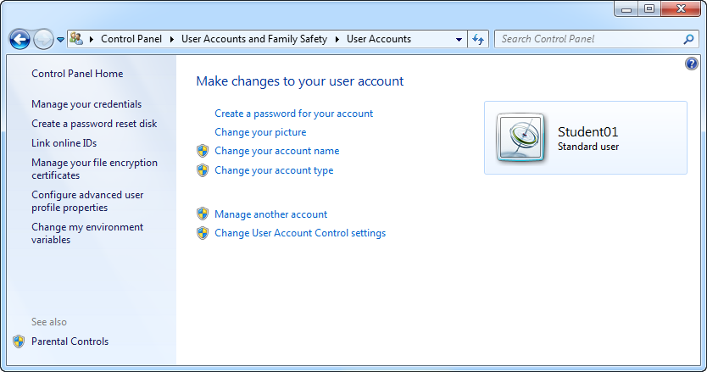
Tìm hiểu User Accounts và các quyền
Để xem loại tài khoản bạn đang sử dụng, chọn Start, Control Panel, User Accounts and Family Safety, sau đó chọn liên kết User Accounts
Notes:
Pg 87
Objective 1.3

Slide 31
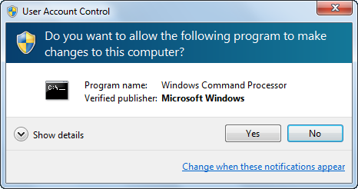
Tìm hiểu User Accounts và các quyền
Điều khiển tài khoản người dùng (UAC: User Account Control)
điều chỉnh các mức độ cho phép để bạn có thể có quyền phù hợp đối với các tác vụ bạn đang thực hiện
Các vấn đề về điều khiển tài khoản người dùng xuất hiện khi một người dùng hoặc một chương trình sắp sửa tạo một sự thay đổi cần đòi quyền cấp Administrator
Notes:
Pg 87
Objective 1.3

Slide 32
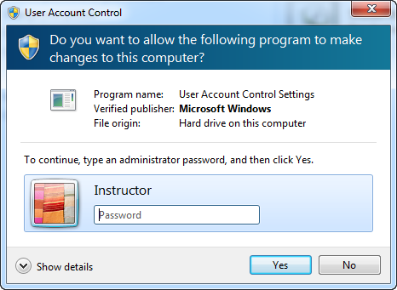
Tìm hiểu User Accounts và các quyền
cấp độ quyền của bạn tạm thời được nâng lên cho phép bạn hoàn thành tác vụ, sau đó cấp độ quyền của bạn trở lại với Standard user
Notes:
Pg 87-88
Objective 1.3

Slide 33
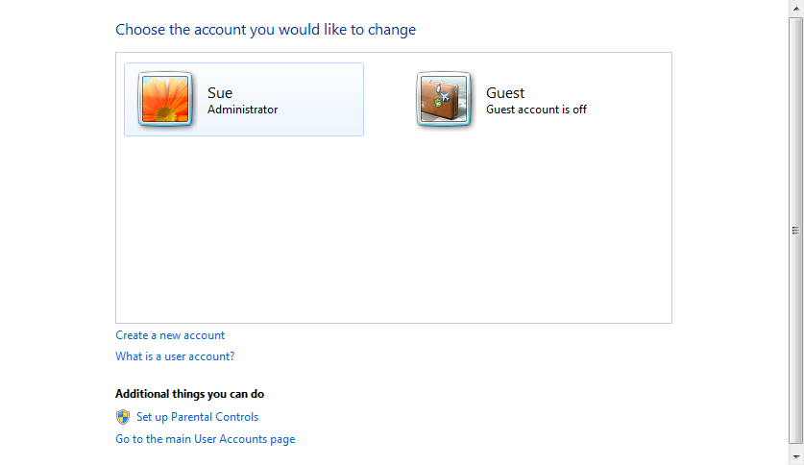
Tìm hiểu User Accounts và các quyền
Tạo một tài khoản người dùng mới
Cần quyền quản trị viên để tạo
Đăng nhập bằng tài khoản quản trị viên
Chọn Start, Control Panel và sau đó chọn User Accounts and Family Safety. Sau đó, phía dưới liên kết User Accounts, chọn Add or remove user accounts
Notes:
Pg 88
Objective 1.3

Slide 34
Tìm hiểu User Accounts và các quyền
Chọn Create a new account
Nhập tên của người dùng mới vào trường trống “New account name”
Notes:
Pg 88
Objective 1.3

Slide 35
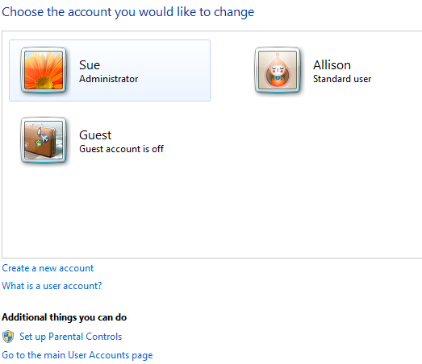
Tìm hiểu User Accounts và các quyền
Chọn cấp độ truy cập bạn muốn cấp cho người dùng mới và sau đó chọn Create Account
Nhấp vào tài khoản mới để truy cập nó
Notes:
Pg 89
Objective 1.3

Slide 36
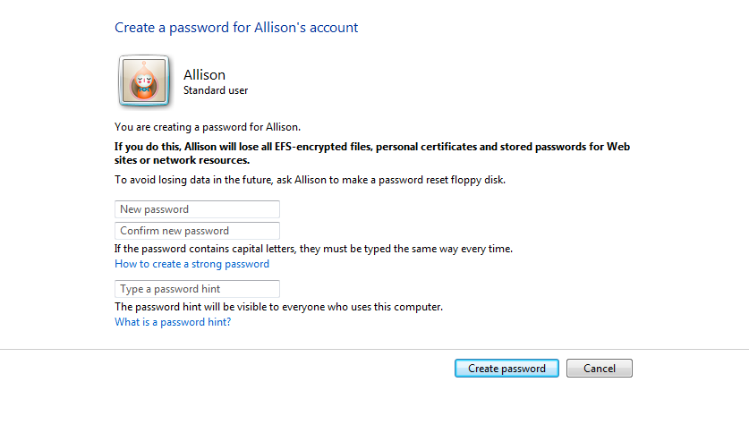
Tìm hiểu User Accounts và các quyền
Để chỉnh sửa tài khoản, nhấn vào tài khoản để truy cập
Thêm hoặc thay đổi mật khẩu, nhấn Create a password
Notes:
Pg 89
Objective 1.3

Slide 37
Tìm hiểu User Accounts và các quyền
Để xóa tài khoản người dùng, chọn tài khoản và nhấn Delete the account
Khi xóa tài khoản tất cả các tập tin dữ liệu liên quan đến tài khoản này có thể bị xóa ở cùng thời điểm
Nên tạo một bản sao lưu của các tập tin này trong trường hợp bạn có thể cần đến chúng sau này trước khi tiến hành xóa
Nhấp vào Delete Files
Nếu bạn chắc chắn muốn xóa tài khoản, chọn Delete Account để tiến hành
Notes:
Pg 89-90
Objective 1.3

Slide 38
Tìm hiểu User Accounts và các quyền
Các quyền (rights) và sự truy cập
mỗi loại tài khoản đều có quyền được phân cấp cụ thể phù hợp với chúng
Mỗi tài khoản người dùng lại có thể có các quyền riêng rẽ khác cho riêng chúng
Quyền xác định những gì bạn có thể truy cập và làm
Đọc (Read): Bạn có thể xem tên của các tập tin và thư mục trên mạng, xem nội dung của các tập tin và thực thi các chương trình ứng dụng.
Ghi (Write): Bạn có thể xem tên và nội dung của các tập tin và thư mục trên mạng, có thể tạo các tập tin và thư mục mới, hiệu chỉnh nội dung của các tập tin, xóa các tập tin và thư mục.
Notes:
Pg 90
Objective 1.3

Slide 39
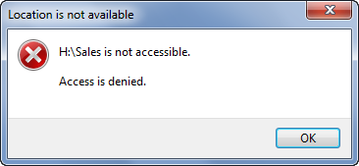
Tìm hiểu User Accounts và các quyền
Hệ thống độc lập (Standalone system): tự động có cả quyền đọc và ghi đến tất cả các thư mục liên quan đến tài khoản người dùng của bạn
Để truy cập vào các thư mục liên quan với các tài khoản người dùng khác trên máy tính, bạn phải cung cấp một mật khẩu của Administrator.
Nếu bạn làm việc trên một mạng người quản trị hệ thống mạng có thể quản lý được việc người dùng nào có thể truy cập các tài nguyên mạng
xem nội dung của một số thư mục mạng, nhưng không thể tạo hoặc lưu các tập tin vào các thư mục đó.
Notes:
Pg 90
Objective 1.3

Slide 40
Tìm hiểu User Accounts và các quyền
Hầu hết các quản trị hệ thống và quản trị mạng
Định nghĩa nên các nhóm người dùng cụ thể trong một mạng, các quyền cụ thể liên quan đến mỗi nhóm đã định nghĩa và sau đó thêm các người dùng riêng lẻ vào các nhóm người dùng
Người sử dụng có thể thuộc về nhiều nhóm
Các thiết bị điện toán bất kì được sở hữu bởi một trường học hoặc một tổ chức thuộc phạm vi trách nhiệm của các quản trị hệ thống và quản trị mạng
Cấu hình các máy tính để người dùng có thể thực hiện các tác vu tương ứng với công việc của họ
Thiết lập các tác vụ đã lên lịch trên một máy tính của công ty để đảm bảo hệ thống được bảo mật và cập nhật
Notes:
Pg 90-91
Objective 1.3

Slide 41
Tìm hiểu User Accounts và các quyền
Chính sách theo nhóm (Group Policy)
Các mạng lớn như mạng trường học hoặc mạng doanh nghiệp sử dụng hệ thống quản lý và tổ chức mạng gọi là Active Directory
Quản trị viên có thể dùng để điều khiển môi trường làm việc của các tài khoản người dùng và các tài khoản máy tính
Sử dụng Group policy để quản lý và cấu hình hệ điều hành, các phần mềm ứng dụng và các thiết lập của người dùng.
Đặc biệt hữu ích để điều khiển và quản lý các thiết bị điện toán xách tay
Khi người dùng kết nối vào mạng công ty, Group policy được người quản trị tạo cho các máy tính di động được áp dụng một cách tự động
Notes:
Pg 91
Objective 1.3

Slide 42
Tóm tắt bài học
khởi động Control Panel
thay đổi các chế độ xem (View)
thay đổi sự hiển thị của màn hình nền (Desktop)
thay đổi ngày giờ
thay đổi các chế độ xem hoặc nhập liệu với các ngôn ngữ khác
tìm kiếm các thiết lập cho các tùy chọn khả năng truy cập
cài đặt các tùy chọn khác nhau về nguồn điện
xác định các loại tài khoản khác nhau và sự giới hạn
Notes:
Pg 91

Slide 43
Câu hỏi ôn tập
1. Làm thế nào bạn có thể mở Control Panel?
a. Từ thực đơn Start
b. Từ công cụ quản lý tập tin
c. Bằng cách nhấn Windows + C.
d. Tất cả các lựa chọn trên
e. Chỉ a hoặc b
2. Nếu bạn không thể sử dụng một số lệnh nhất định trong Control Panel, nguyên nhân khả dĩ nhất là gì?
a. Bạn không có quyền sử dụng các lệnh này.
b. Bạn đã chọn sai lệnh.
c. Phiên bản Windows của bạn không bao gồm tính năng Control Panel.
d. Tất cả các lựa chọn trên
Notes:
Pg 92

Slide 44
Câu hỏi ôn tập
3. Điều gì quyết định các thiết lập ngày giờ trên một máy tính không được kết nối mạng?
a. Cài đặt trong bộ nhớ RAM .
b. Một đồng hồ hoạt động bằng pin bên trong máy tính .
c. Máy chủ mạng.
d. Một máy chủ thời gian trên Internet .
4. Lý do tại sao bạn muốn thay đổi định dạng ngày trên máy tính của bạn?
a. Tuân thủ các tiêu chuẩn công ty
b. Tuân thủ các tiêu chuẩn quốc gia
c. Cho phù hợp với sở thích cá nhân của bạn
d. Tất cả các ý trên
Notes:
Pg 92

Slide 45
Câu hỏi ôn tập
5. Tùy chọn nào sau đây có thể được truy cập thông qua Ease of Access Center?
a. Magnifier
b. User Account Control
c. Date and Time settings
d. Power options
6. Khi nào bạn có thể thiết lập nguồn để ở chế độ Standby?
a. Khi bạn cần phải mang máy tính xách tay đến vị trí khác .
b. Khi bạn đang chờ đợi để kết nối với mạng .
c. Khi bạn đi tham dự một cuộc họp mà sau đó bạn muốn tiếp tục làm việc với những gì bạn đang làm trước đó .
d. Khi bạn muốn bảo tồn năng lượng và hệ thống máy tính của bạn không được cắm vào nguồn
Notes:
Pg 92

Slide 46
Câu hỏi ôn tập
7. Group policy đề cập đến điều gì?
a. ID đăng nhập và mật khẩu bạn cần phải kết nối vào mạng .
b. Nhóm bạn đã được gán bởi người quản trị mạng.
c. Thiết lập các quy tắc chỉ cho văn phòng hoặc bộ phận của bạn .
d. Một tính năng mà người quản trị mạng có thể sử dụng để kiểm soát môi trường làm việc của người dùng và các tài khoản máy tính.
8. Loại tài khoản nào cho phép bạn tạo thêm các tài khoản người dùng?
a. Administrator
b. Guest
c. Standard User
d. Chỉ a và c
Notes:
Pg 92

